Slide 1
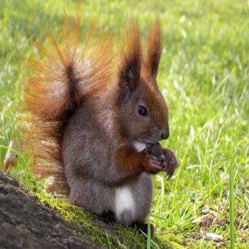
Художественный перевод стихотворения “Leisure” by W. H. Davies.
What is this life if, full of care,
We have no time to stand and stare?
No time to stand beneath the boughs
And stare as long as sheep or cows.
No time to see when woods we pass,
Where squirrels hide their nuts in grass.
No time to see, in broad daylight,
Streams full of stars, like skies at night.
No time to turn at Beauty's glance,
And watch her feet, how they can dance.
No time to wait till her mouth can
Enrich that smile her eyes began.
A poor life this is if, full of care,
We have no time to stand and stare.
Перевод выполнен учениками ГБОУ гимназии № 1597
Под руководством учителей английского языка
Щербининой Н. М. и Ефимовой О. В.
Москва 2012г.

Slide 2
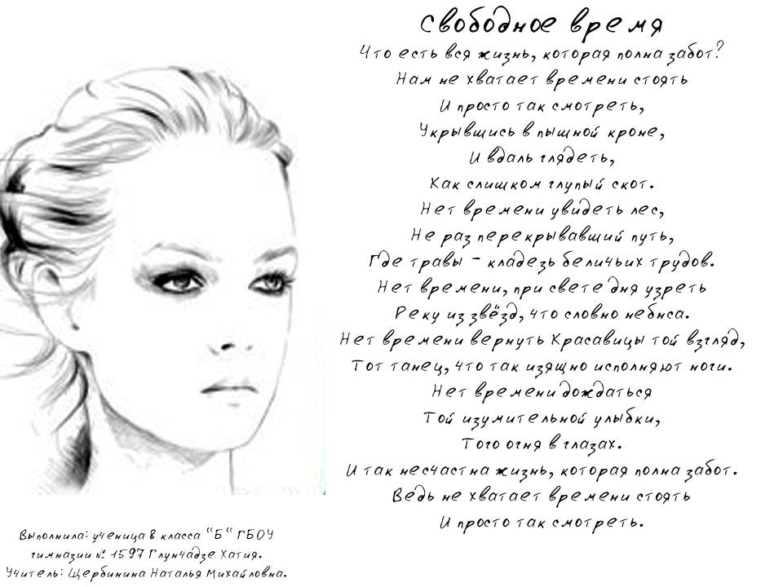

Slide 3
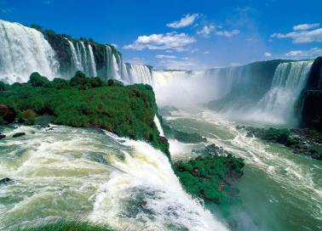
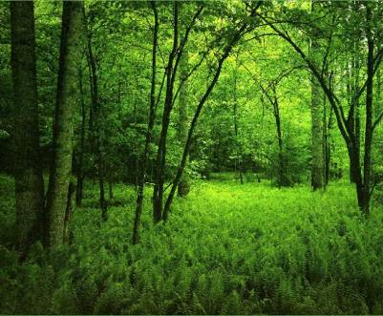
Досуг
Что это за жизнь, если среди проблем
У нас нет времени, чтобы взглянуть на красоту?
Нет времени в тени раскидистых ветвей
И смотрят до тех пор, пока отбросив скуку серых дней.
И по лесу гулять нет времени совсем,
Следить, куда же белка спрячет свой запас,
Нет времени, чтобы увидеть, средь бела дня,
Искрятся звездами, как небеса в ночи,
На танец той прекрасной девушки смотреть,
Чья красота легко тебя поймает в сеть.
Нет времени дождаться, как, в конце концов,
Улыбка озарит прелестное лицо.
Бедна наша жизнь, когда среди проблем
Взглянуть на красоту нет времени совсем!
(Белов Евгений – 8 В кл, гимназия №1597)

Slide 4
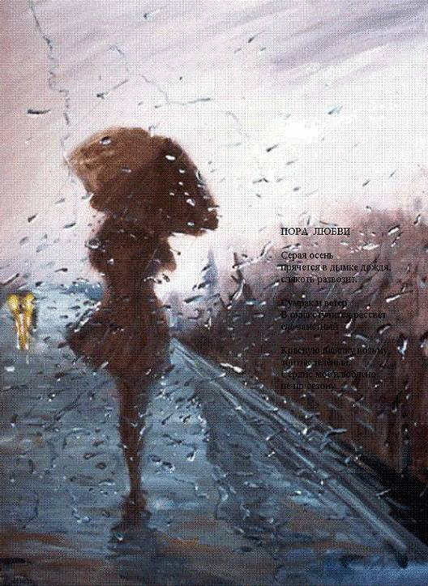
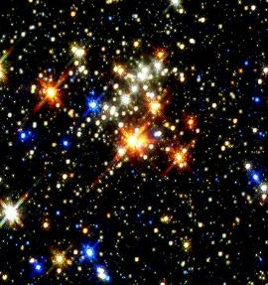
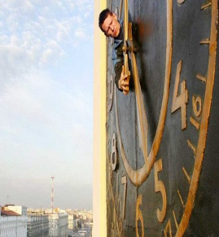
Свободное время
Жаль что в жизни, полной заботы,
Чтоб осмотреться нет и минуты,
Нет и мгновенья стоять под ветвями,
Так много, как овцы пасутся стадами.
Нет времени, любоваться тем,
Как белка орешки прячет в траве.
Времени нет, и не будет потом
Посчитать звёзды на небе ночном.
И на красавицу быстро взглянуть,
Да и времени нет взять её в путь.
Нет и минуты дождаться улыбки,
Молвить признанья и делать ошибки.
Нужно увидеть весь белый свет.
Жаль, но у нас столько времени нет!
Перевела ученица 8 «В» класса
Евстафьева Ксения
(уч. Щербинина Н.М.)

Slide 5
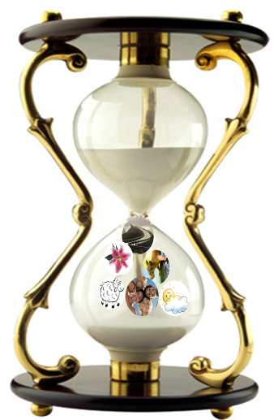
Как мы беспечно поникли в заботах,
Жизнь утекает, летит мимо нас,
Так и уйдём, не поведавши, кто мы,
Что вокруг нас, и где мы сейчас.
Нет и минуты поднять глаза к небу,
Звёзды увидеть и млечный путь,
Или же радугу, солнце, комету,
Прежде чем очи навеки сомкнуть.
Или, затихнув, прислушаться к шуму,
К крику зверей и пению птиц,
К шёпоту листьев, к лесному гулу,
К паденью слёз из-под ресниц.
Нет ни минуты, секунды, ни мига,
В глаза любимым поглубже взглянуть
И наслаждаться объятьями тихо,
Снова и снова в любви утонуть.
Что ж мы, беспечные, не научились
Радость, надежду и счастье ценить?
Каждое слово, жест и мгновение
Вы постарайтесь, прожив, не забыть.

Slide 6
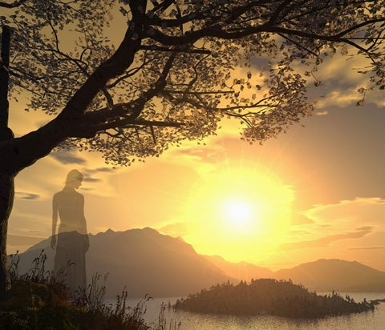
Что наша жизнь? Спешим всегда
Без остановки, как вода.
Нет времени застыть в тени
И осознать, как быстры дни…
И окажись в лесу мы вдруг,
На белок глянуть недосуг.
Нет времени в разгаре дня
Увидеть звездный блеск ручья.
Красотки взгляд не ловим мы,
Спешим опять к делам своим.
Не ждем ее улыбки свет,
Едва успеем бросить: «Нет!»

Slide 7
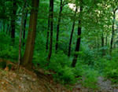
ДОСУГ
( У. ДЭВИС)
Что за жизнь, полная забот,
Если у нас нет времени стоять и смотреть вперед.
Нет времени стоять под деревьев кронами
И смотреть вперед глазами зоркими.
Нет времени смотреть на леса
мимо прошедшие,
Где белки орешки прячут в траве.
Не хватает времени видеть в дневном свету
Полные звёзд ручьи, точно небеса в ночи.
Времени нет отвлекаться на Красоты сиянье,
Смотреть на танца её движенья.
Нет времени ждать, пока озарятся улыбкой её глаза.
Бедна жизнь, полная забот,
Если не хватает времени стоять и просто смотреть вперёд.
( перевод А. Годлевский 8 « Б» ; учитель Щербинина Н.М.)
Гимназия №1597 г. Москвы

Slide 8
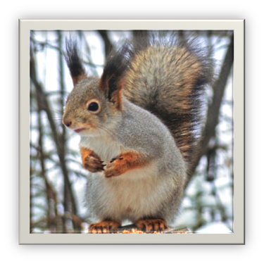
Досуг.
Что за жизнь, полная забот,
У нас нет времени, чтобы стоять и смотреть?
Нет времени, чтобы стоять под ветвями
Деревьев
И смотреть, как пасутся коровы или овцы.
Нет времени, чтобы смотреть на леса, когда
Мы идем,
Где белки прячут свои орехи.
Нет времени, чтобы увидеть, средь бела дня,
Звезды, как на небе ночном.
Нет времени, чтоб повернуть на красавицу
Взгляд.
И смотреть, как ее ноги пускаются в пляс.
Нет времени ждать, пока ее улыбка обогатит
Ее рот и глаза.
Бедная жизнь полная забот,
У нас нет времени, чтобы стоять и смотреть.

Slide 9
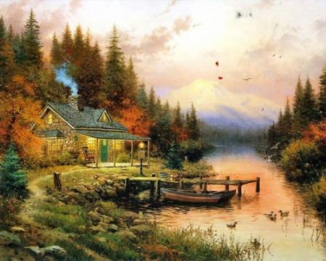
В нашей жизни всё полно тревог и забот,
И мы бежим, не думая вперёд.
А впереди нас ничего не ждёт,
Лишь жизнь вся полная забот.
И в этой жизни
У нас нет времени совсем
В лесную сказку окунуться,
И на природу оглянуться.
В ней белка спрятала орех,
В ней птицы нам поют так звонко.
Под пенье птиц ручей журчит,
Он полон звёзд, подобно небесам в ночи.
А я скажу иначе,
Природа в танце распеваются
И на душе тепло.
И в конце упрекает взрослый себя,
Что не видел той прелести он никогда,
Что бедна его жизнь была,
И в заботах она умерла.

